Slide 1
Documentação do Sistema ASoftware
Sistema Web de auto agendamento de consultas para clínica de fisioterapia.
Discentes:
Austregíselo Junior – 03249515
Genyaltt Soares da Silva Junior - 03360574

Slide 2
O usuário deve:
Realizar cadastro na plataforma
  Cliando no botão Cadastro o usuário deve ser direcionado a tela de cadastro e realizar seu cadastro.
Realizar login
  Cliando no botão de Login o usuário deve ser capaz de logar na plataforma.
Navegar para a página Sobre nós
  Cliando no nome Sobre nóso usuário deve ser direcionado a página de informações da clínica.
Navegar de volta a página de apresentação
  Cliando no nome Asoftware o usuário deve ser direcionado a página de apresentação da clínica.
Agendar consultas
  Cliando no botão Adicionar Novo Paciente um modal deve aparecer para o usuário adicionar informações.
Editar os dados cadastrados
  Na linha da tabela do cliente deve clicar em Editar e um modal deve aparecer para editar as informações.
Deletar paciente
  Cliando no botão Deletar, o usuário deve ser capas de apagar o cliente específico da linha.

Slide 3
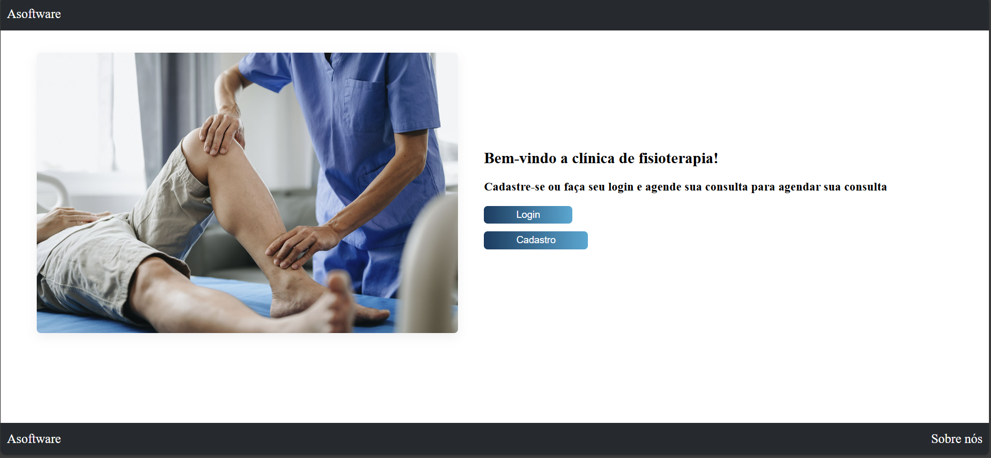
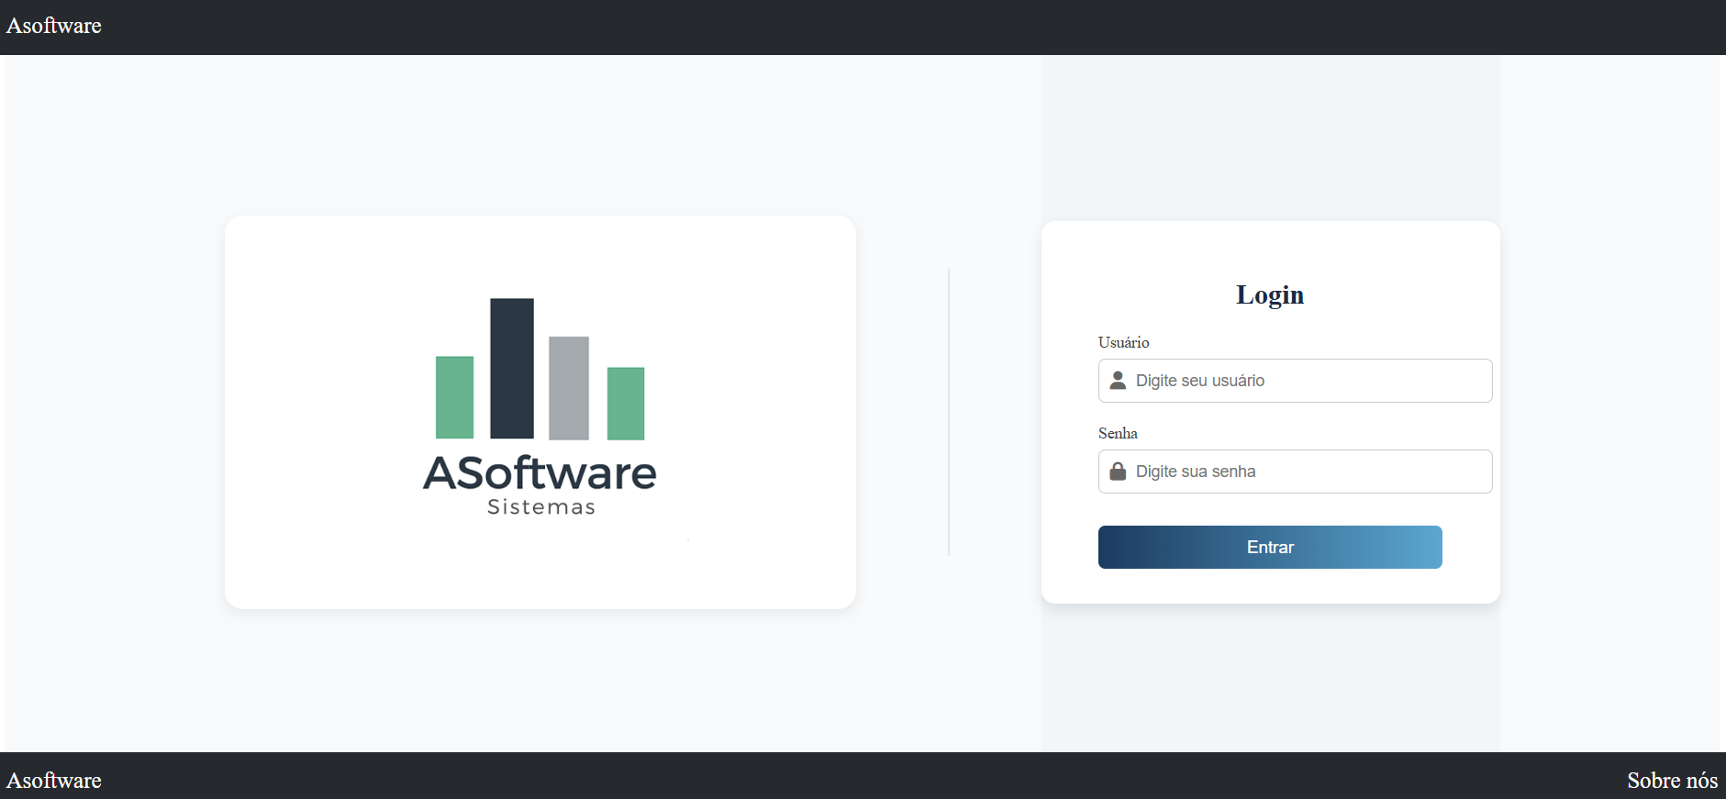
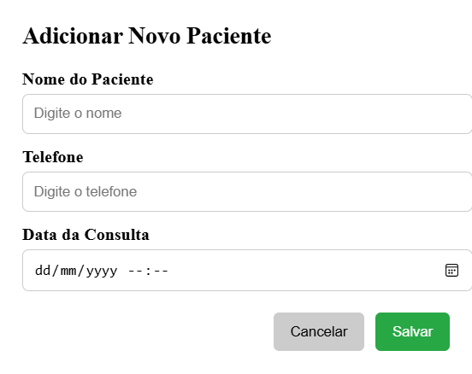
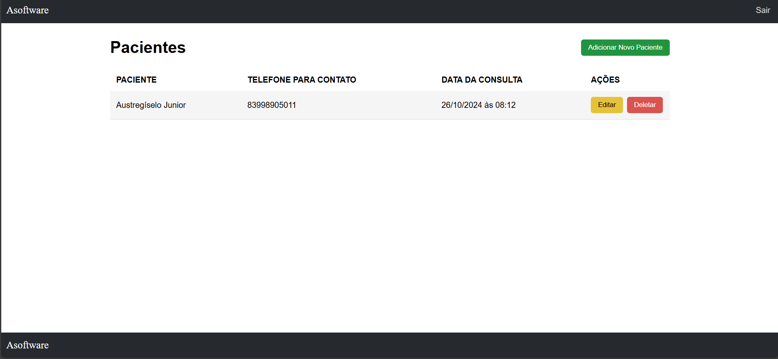
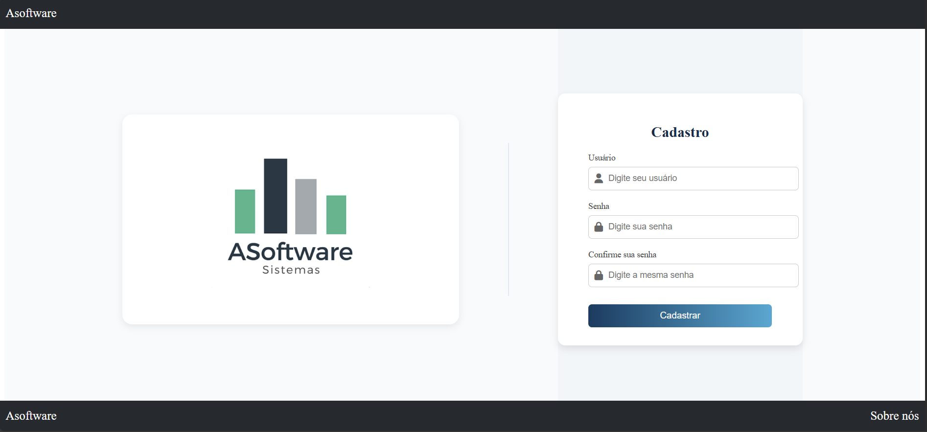
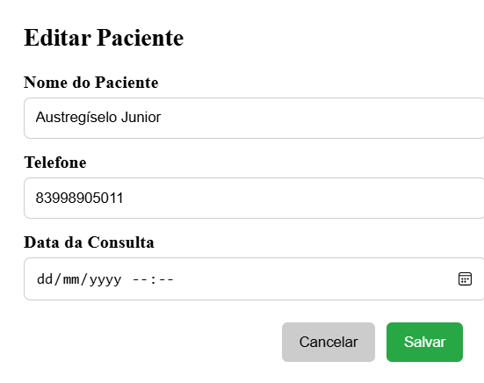
Navegação entre páginas

